Slide 1



Szkoła z kartą jakości mobilności Umiędzynarodowienie procesu kształcenia
Zespół Szkół Handlowo – Ekonomicznych im. M. Kopernika w Białymstoku
12 kwietnia 2019 roku

Slide 2

Zanim doszliśmy do karty jakości mobilności
2012/2013 - Leonardo da Vinci
„Staż zagraniczny- szansą dla młodego hotelarza ”
2013/2014 - Leonardo da Vinci
„ Dziś uczeń ZSHE- jutro mobilny pracownik
na Europejskim Rynku Pracy ”
2014/2015 - POWER
„ Zaangażowanie lokalnego biznesu i społeczności lokalnej w efektywne kształcenie zawodowe - zagraniczna praktyka obserwacyjna nauczycieli ZSHE ”

Slide 3
„
„ (…) nie ma nic piękniejszego nic potężniejszego niż to dążenie naprzód (…)”
Zbigniew Herbert

Slide 4

Karta jakości mobilności
Akredytacja Agencji, umożliwia składanie
w kolejnych konkursach wniosków na projekty mobilności w obszarze kształcenia i szkolenia zawodowego aplikowane w uproszczonej procedurze.
Możliwość pisania kilku działań w jednym projekcie.

Slide 5


Karta jakości mobilności

Slide 6
Nadrzędnym celem rozwoju Zespołu Szkół Handlowo-Ekonomicznych im. Mikołaja Kopernika w Białymstoku jest utrzymanie statusu wiodącej szkoły ekonomiczno-handlowej w regionie, kraju i osiągnięcie statusu szkoły o znacznej pozycji w Unii Europejskiej

Slide 7

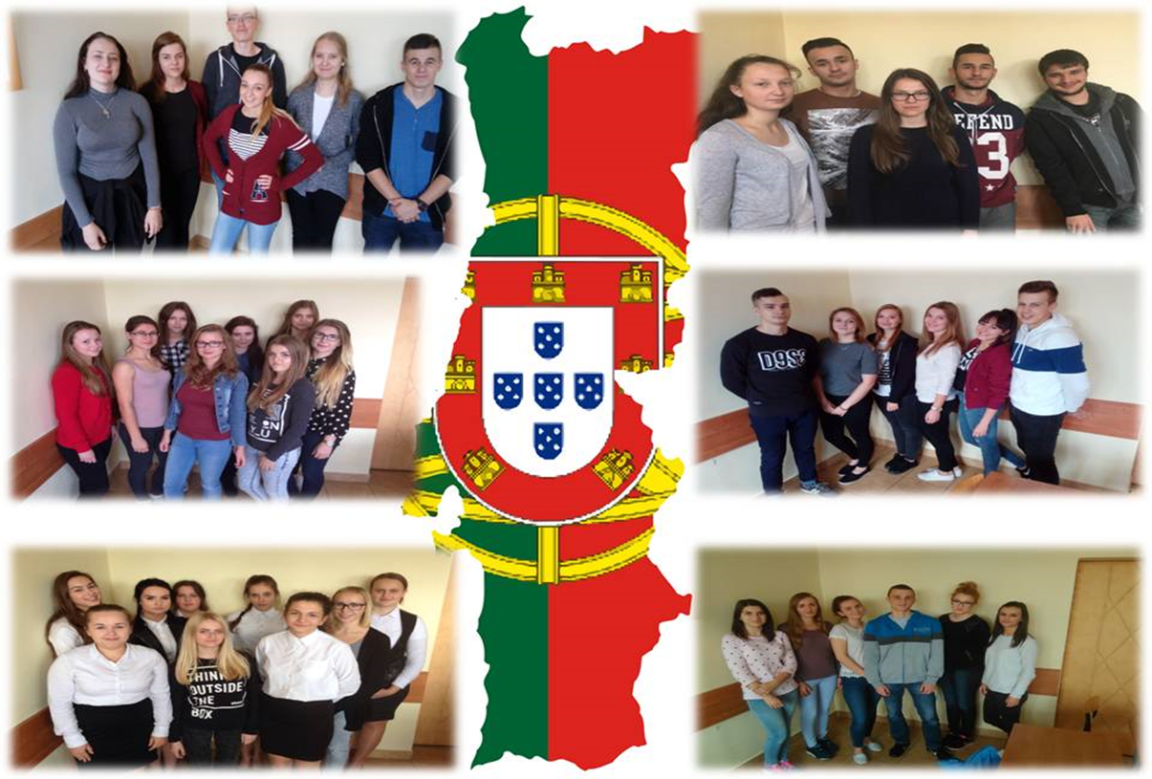
„Dla chcącego nie ma nic trudnego – praktyki uczniów ZSHE w portugalskich firmach”
Lizbona Povoa de Varzim

Slide 8









Staże
Hotelarze

Slide 9
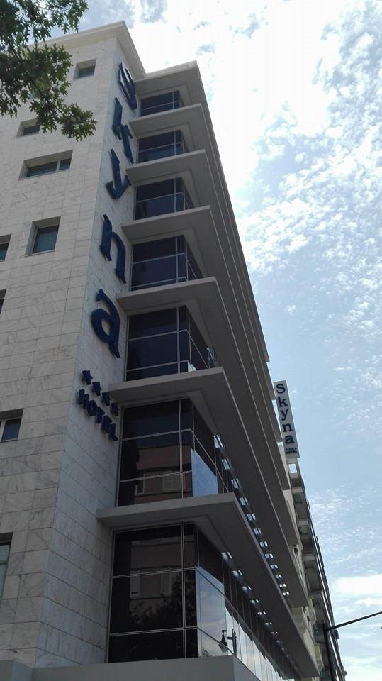
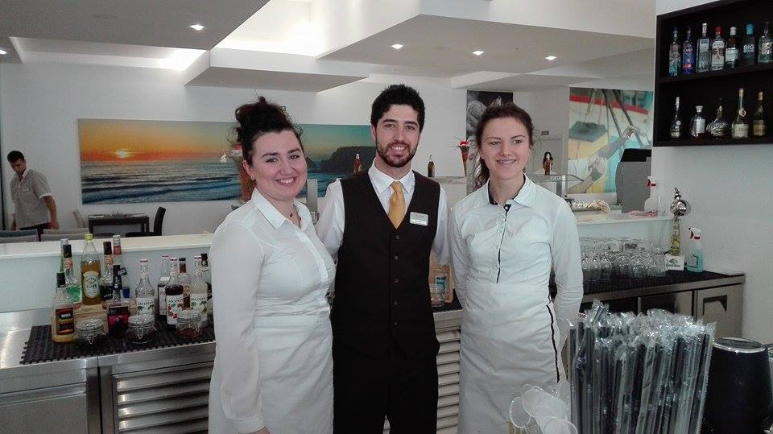
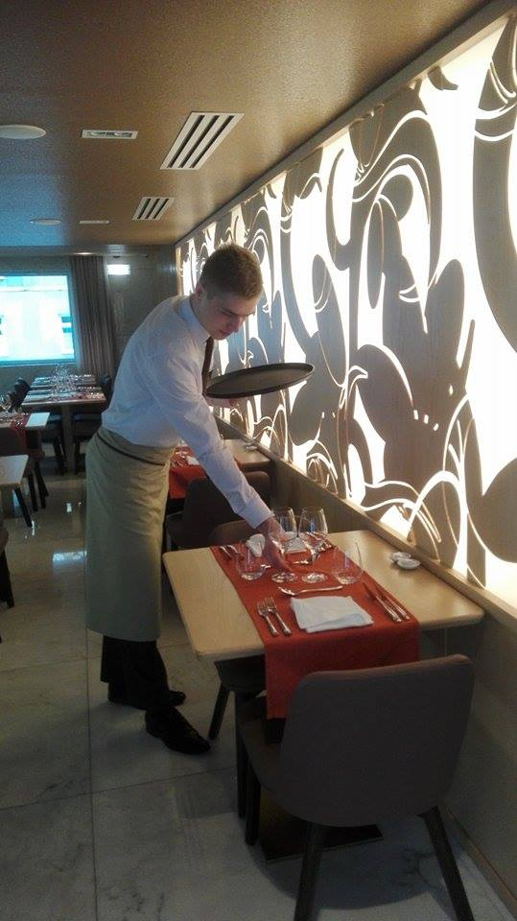



Slide 10
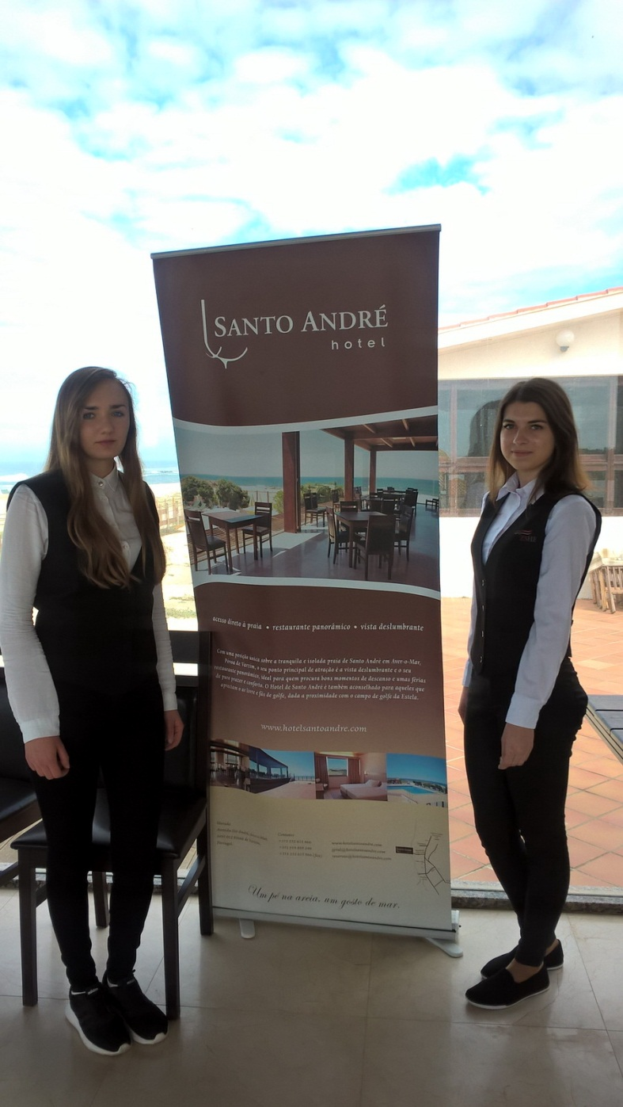
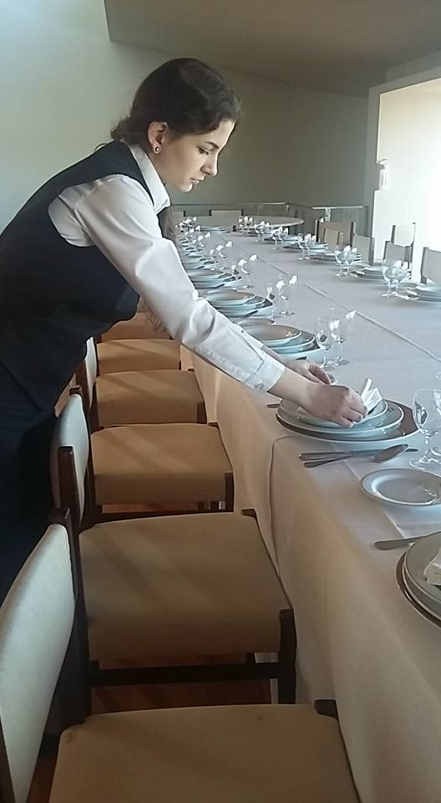
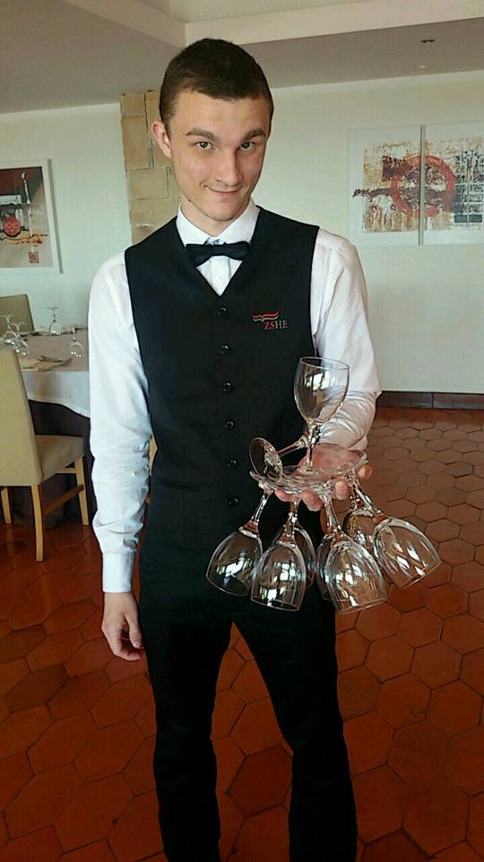

Slide 11


Staże
Handlowcy

Slide 12

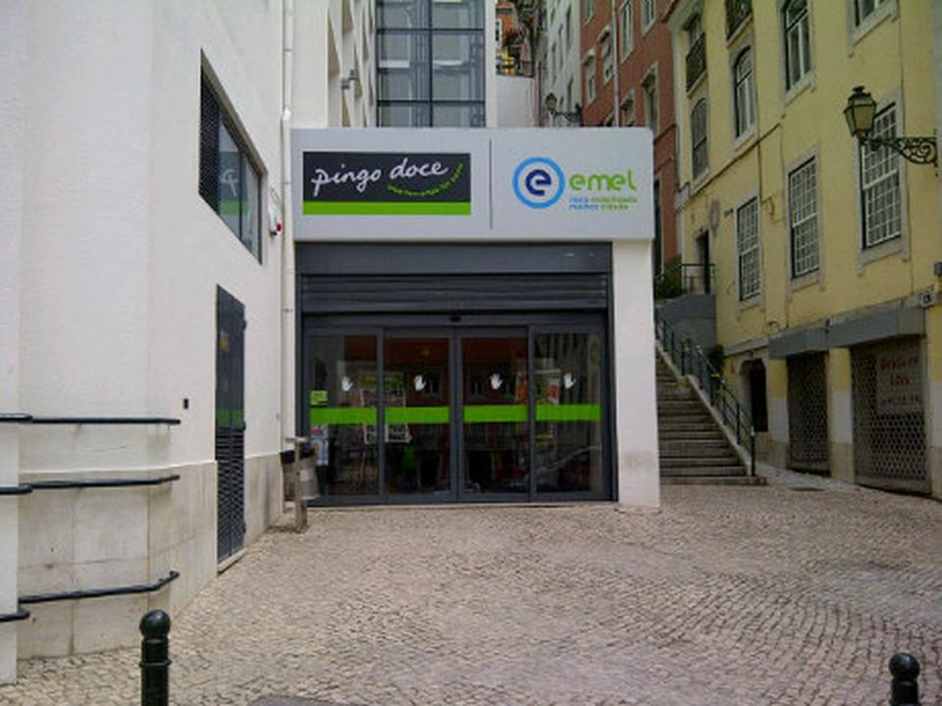
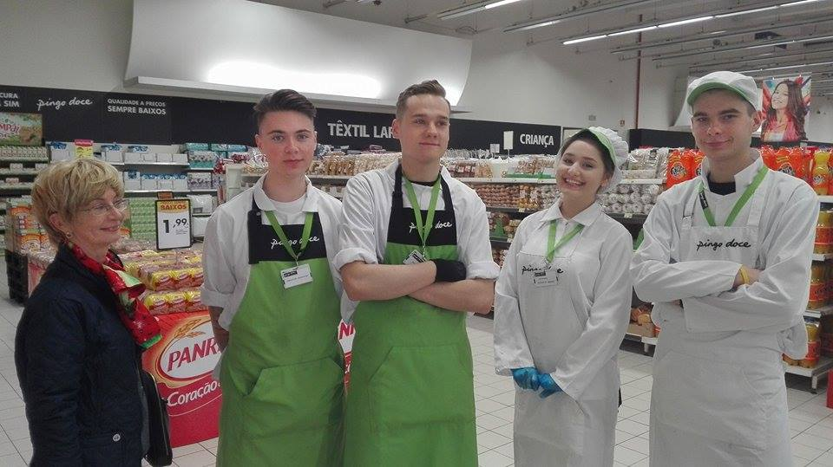

Slide 13
Staże
Ekonomiści

Slide 14
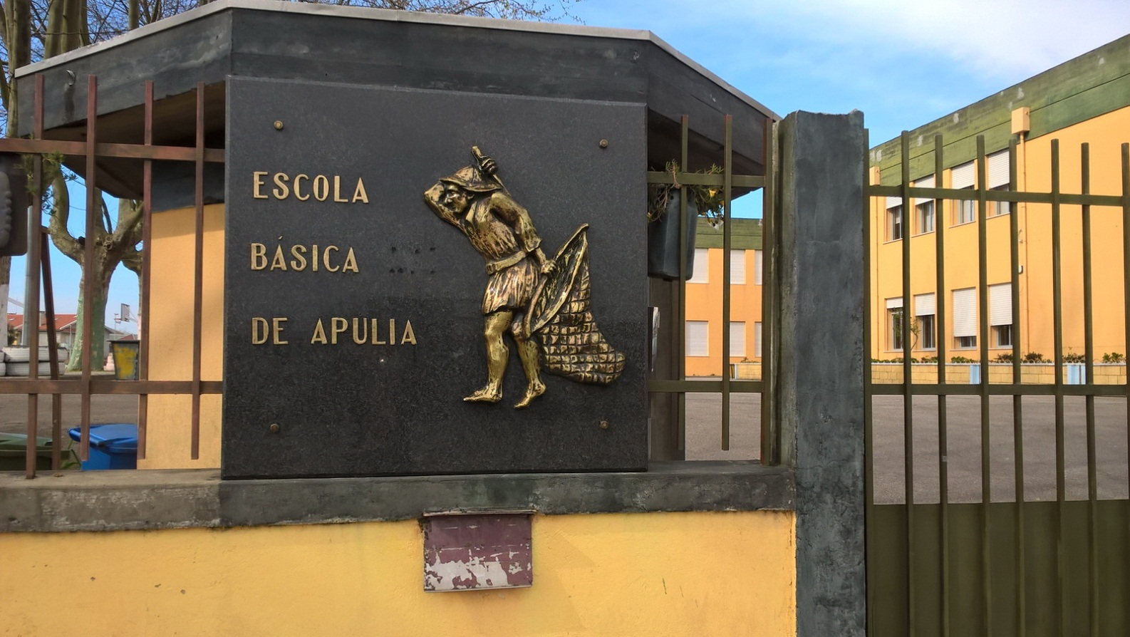
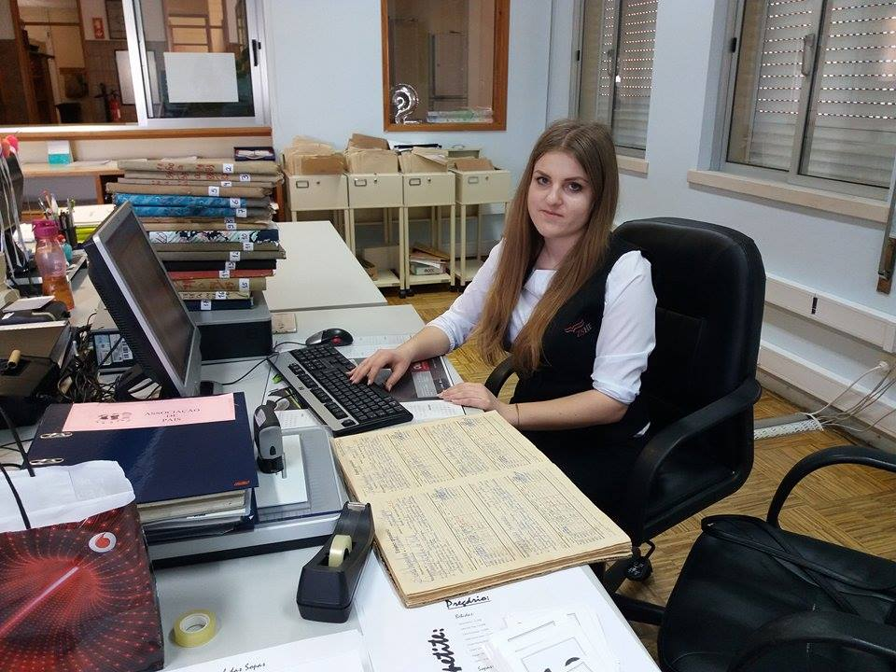
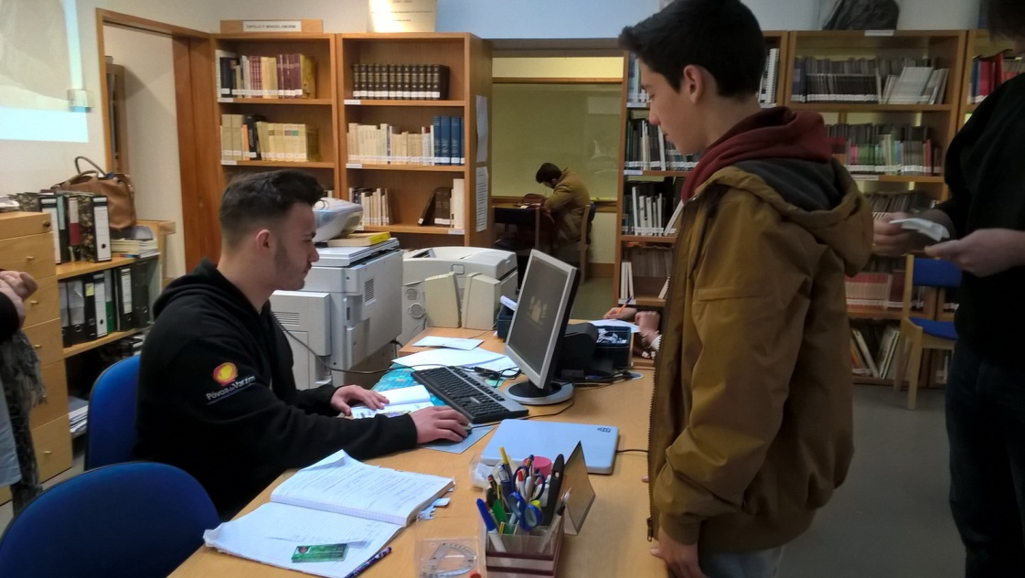

Slide 15
Wyjazdy w ramach projektu w latach 2017- 2019
technik hotelarstwa - Francji (Nicea),
ekonomista i handlowiec - Hiszpanii (Barcelona), nauczyciele job shadowing w Holandii, Irlandii,
Hiszpanii i na Malcie .

Slide 16
W latach 2018 -2020 młodzież klas drugich i trzecich wyjedzie
na miesięczne i dwutygodniowe praktyki do Hiszpanii i Portugalii
a nauczyciele na pięciodniowe wyjazdy do Hiszpanii, Portugalii i Grecji.

Slide 17


Etapy budowania programu stażu wysokiej jakości
Działania przygotowujące mobilność.
Działania w trakcie trwania mobilności.
Działania kończące mobilność.

Slide 18

Działania przygotowujące mobilność
Uzgodnienie programów praktyk z pracodawcami
w kraju.
Dobór odpowiednich miejsc praktyk uzgodnionych
z organizacją pośredniczącą –
- nasza dewiza uczymy się od najlepszych.
Szczegółowe przygotowanie programu stażu uzgodnione z organizacją pośredniczącą za granicą.

Slide 19

Działania przygotowujące mobilność
Właściwa rekrutacja uczestników.
Przygotowanie językowe na odpowiednim poziomie.
Konsultacje z języka angielskiego branżowego, prowadzone przez nauczycieli uczących w szkole.
Dobór odpowiednich opiekunów na czas stażu.

Slide 20
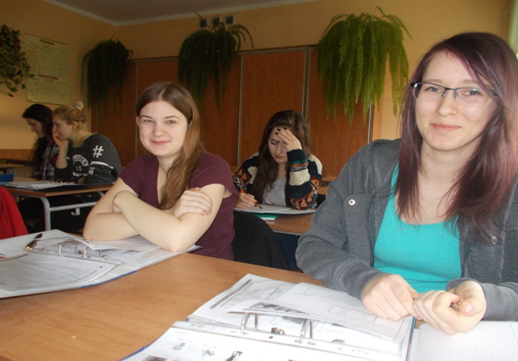
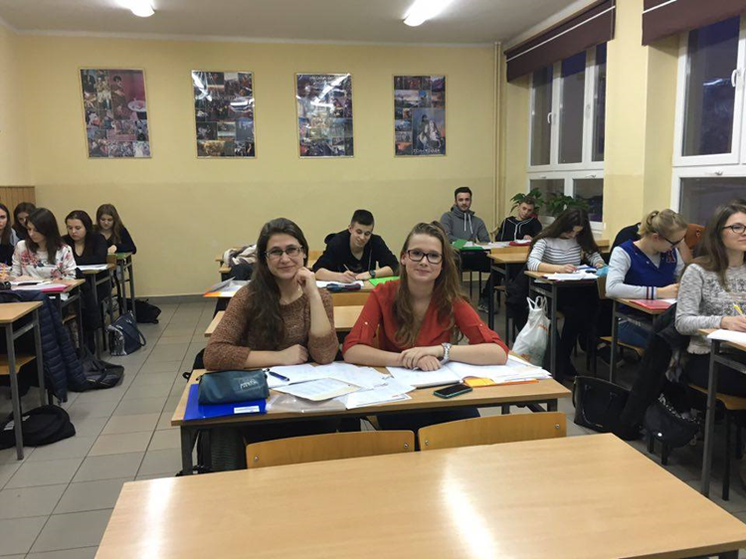
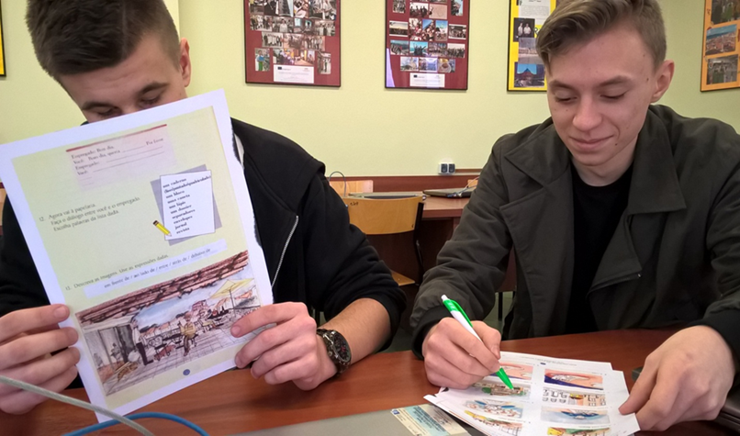

Kursy języka portugalskiego

Slide 21
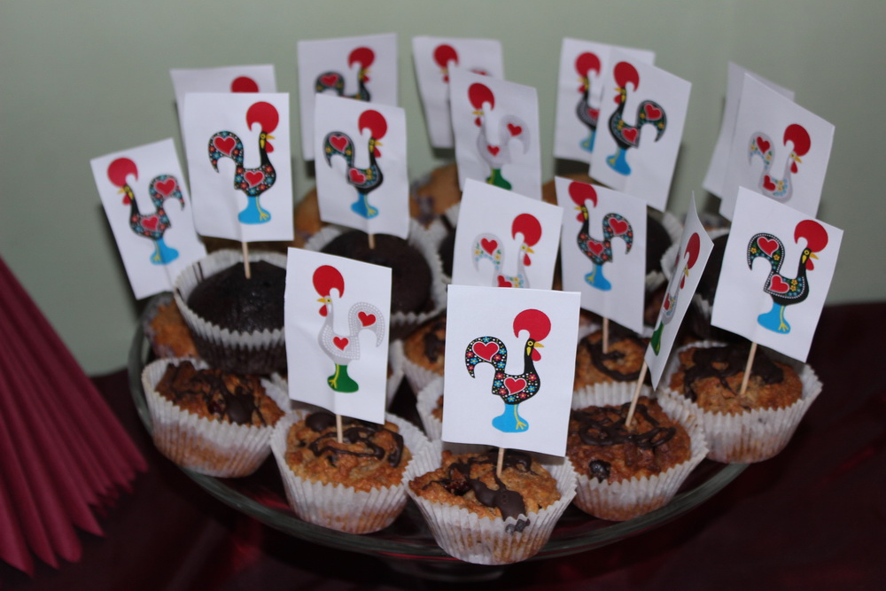
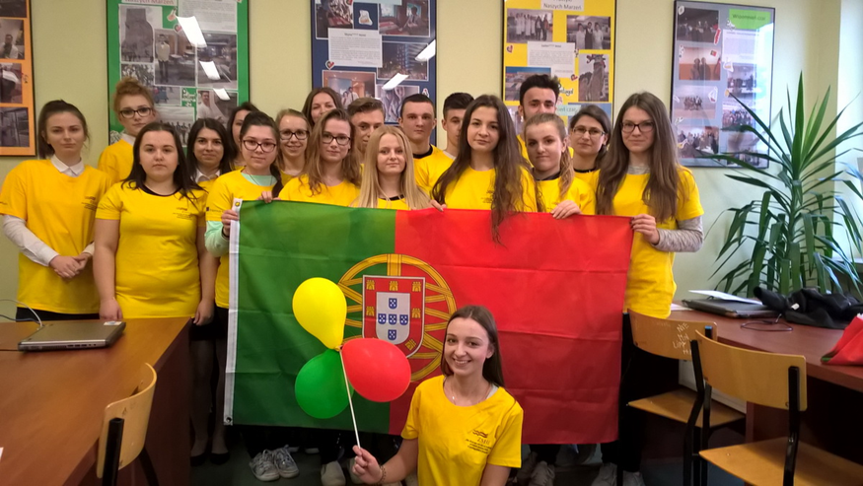
Działania przygotowujące mobilność
Przygotowania kulturowe - dni kultury ………...
Działania z adaptacji w nowym środowisku- spotkania z pedagogiem i doradcą zawodowym.

Slide 22
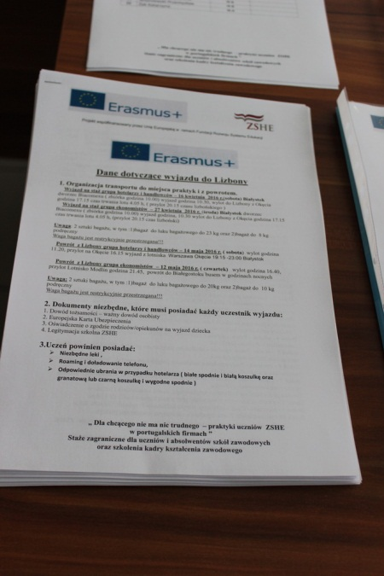
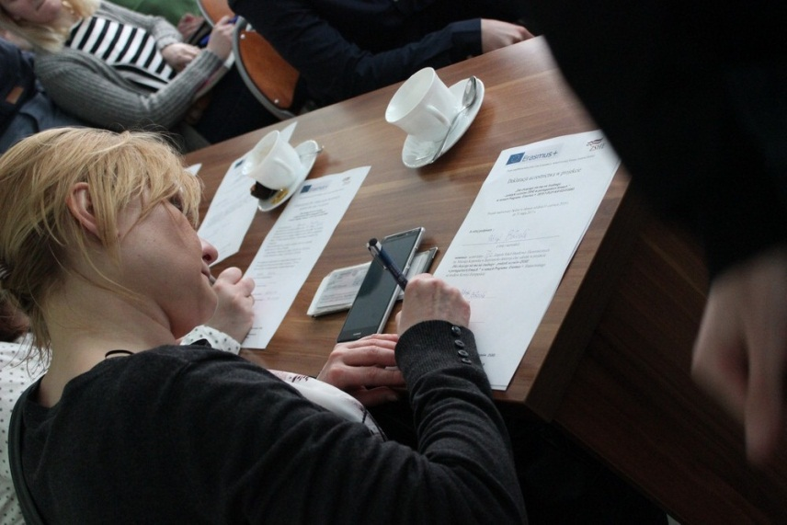
Działania przygotowujące mobilność
Miejsce zakwaterowania uczestników.
Przygotowanie niezbędnej dokumentacji przed wyjazdem w tym kontrakty.
Spotkania z rodzicami, uświadamiające, że jadą
do pracy a nie na wakacje.
Zadbanie o odpowiedni strój do zawodu.
Ubezpieczenia.
Program.

Slide 23
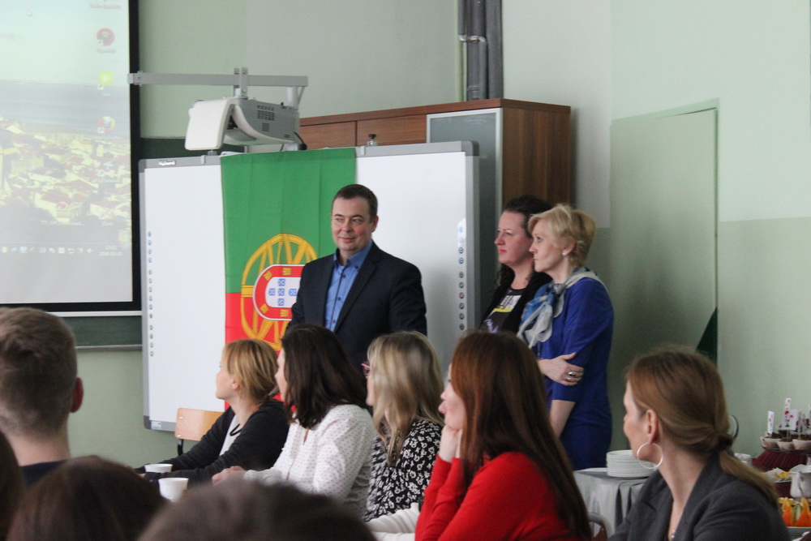
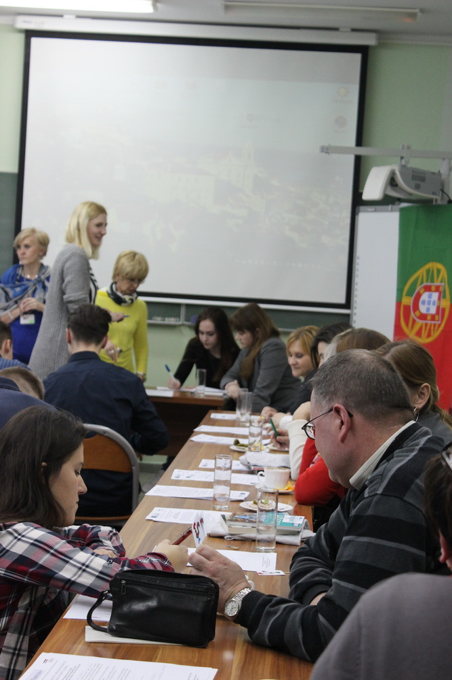
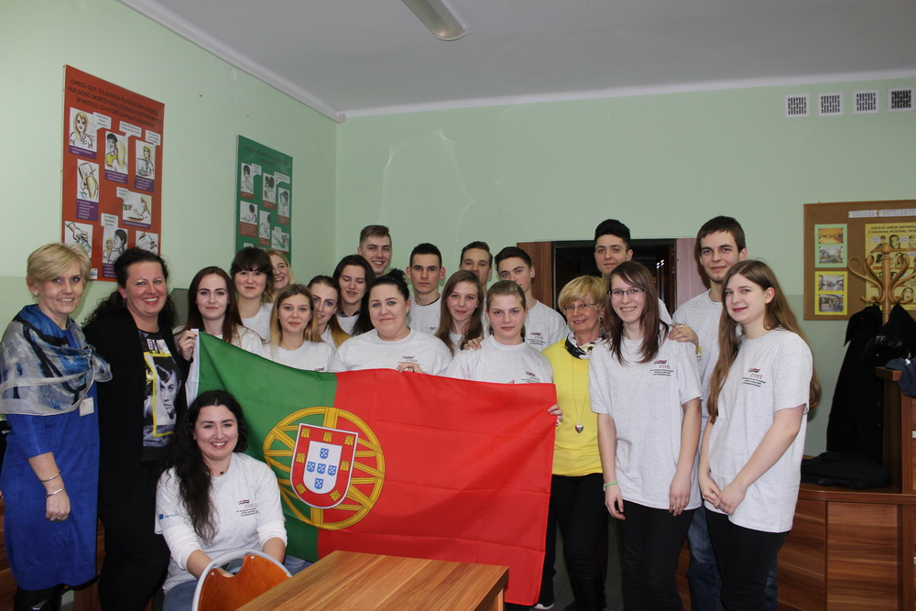
Działania przygotowujące mobilność

Slide 24
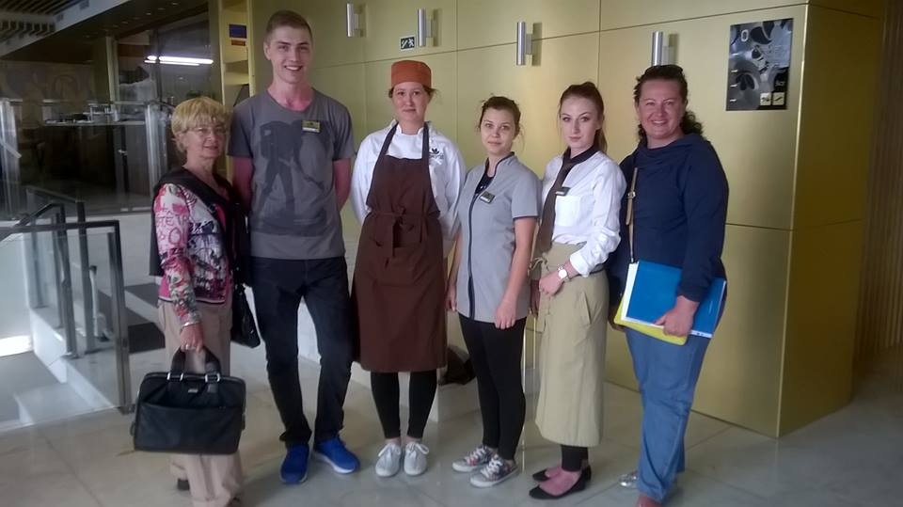
Działania w trakcie mobilności
Spotkanie z organizacją pośredniczącą po przyjeździe grupy.
Współpraca z organizacją pośredniczącą w czasie trwania praktyki.
Monitoring podczas staży ( min. 2 razy w tygodniu ).
Stosowanie "Zasad Dobrej Praktyki" - zwrócenie uwagi
na aspekty teoretycznego i praktycznego kształcenia młodzieży uwzględniające rzeczywiste oczekiwania pracodawców
za granicą.
Codzienne spotkania
ewaluacyjne z młodzieżą .

Slide 25
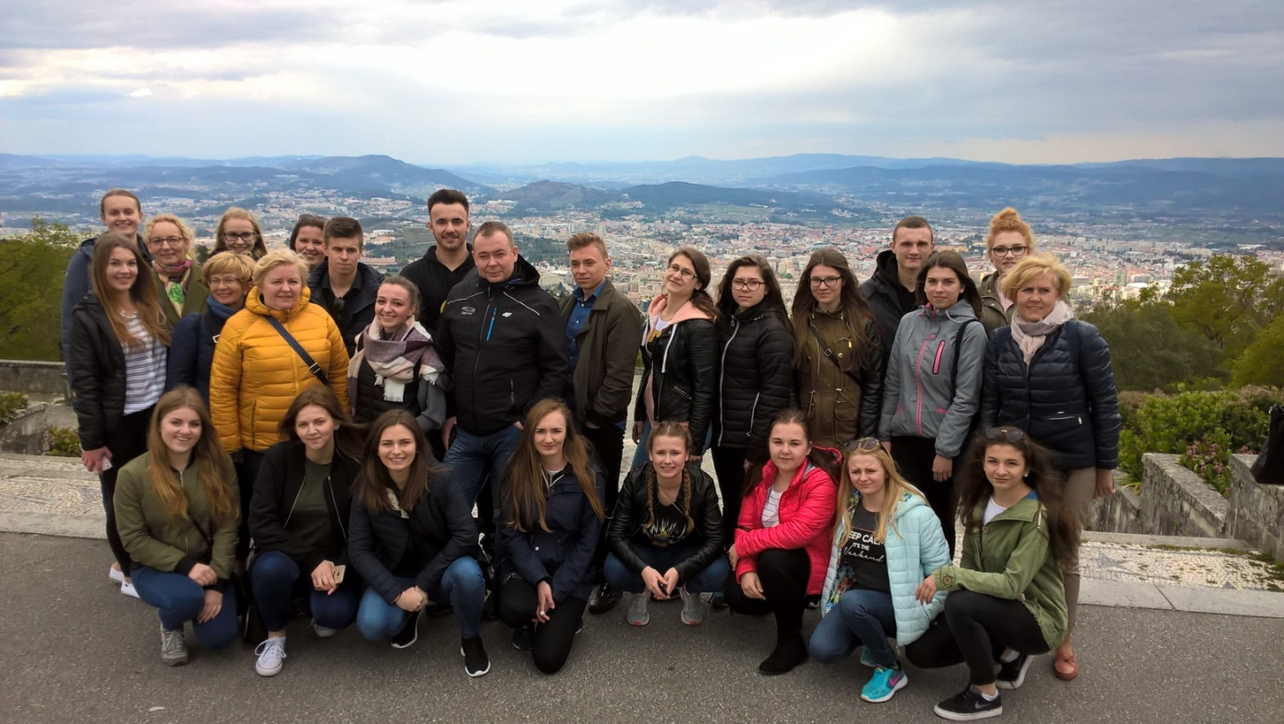
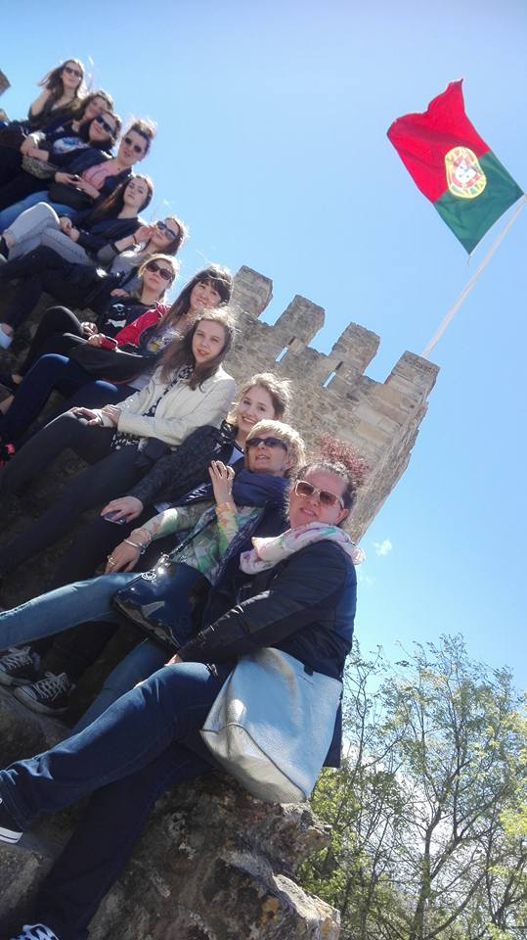
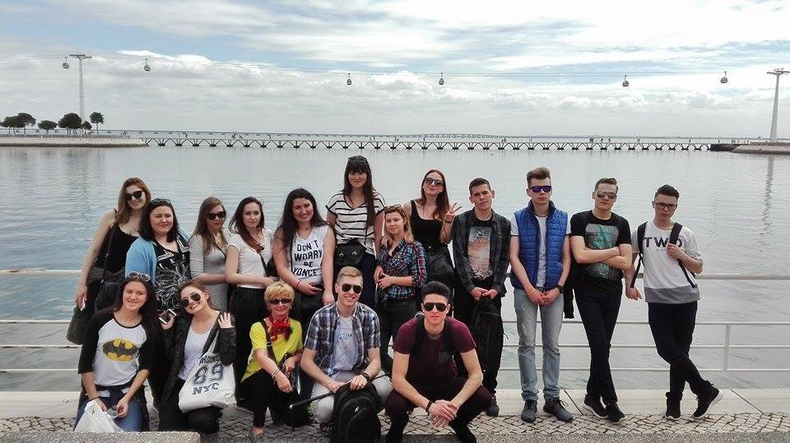
Działania w trakcie mobilności
Relacje z pobytu grupy wysyłane cyklicznie
do kierownika kształcenia praktycznego.
Poznanie kultury kraju praktyki: wycieczki , warsztaty kulinarne, lekcje języka danego kraju.

Slide 26
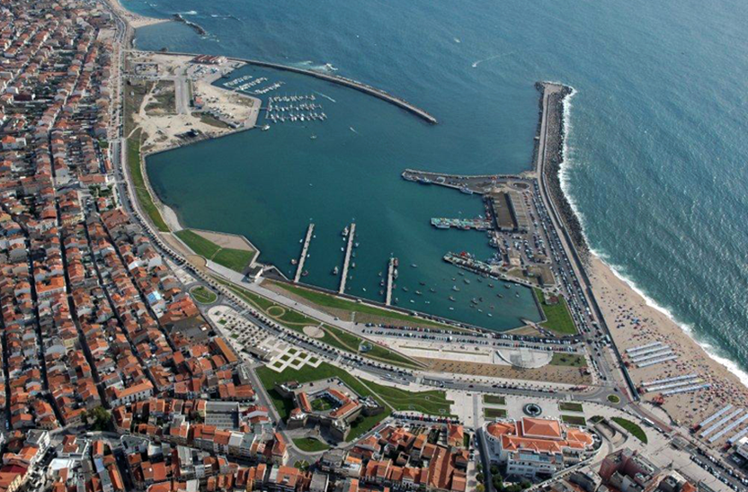


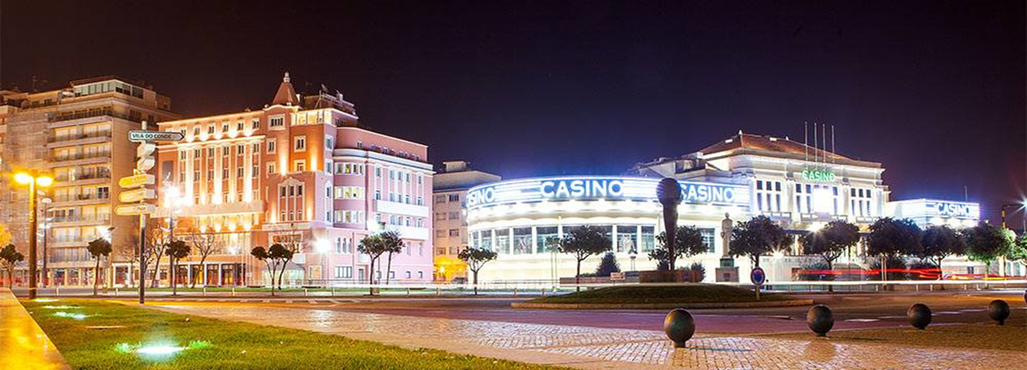
Lizbona i Povoa de Varzim

Slide 27
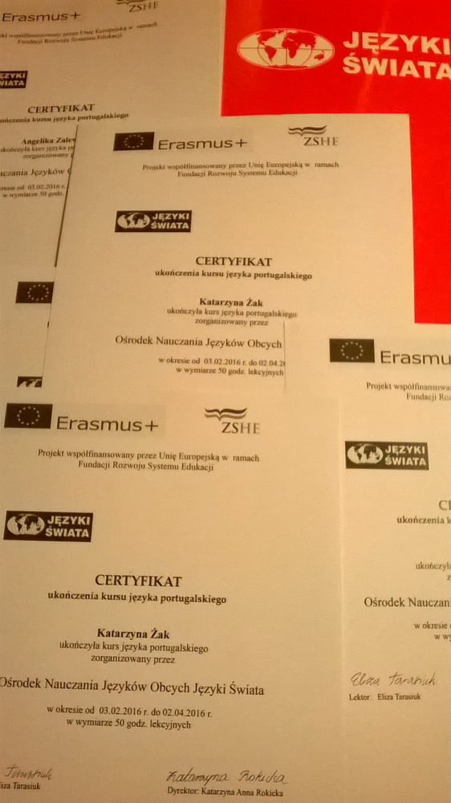


Działania kończące mobilność
Certyfikaty
Listy referencyjne
Europass Mobility
Ecvet ( potwierdzony w kraju )

Slide 28
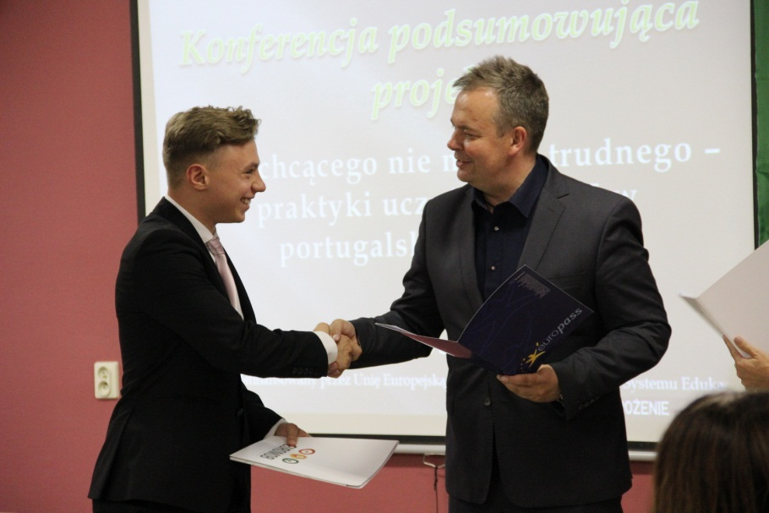
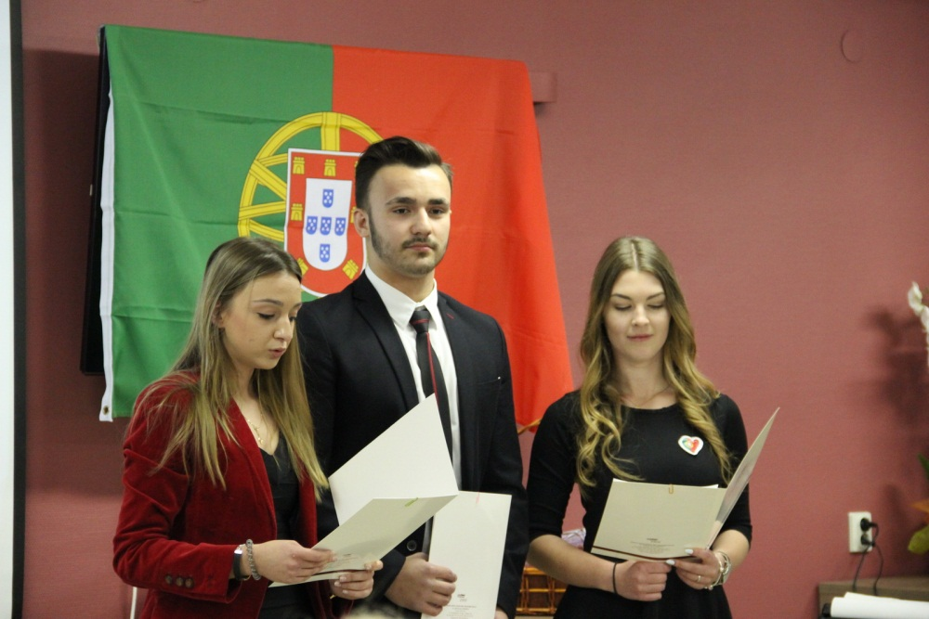
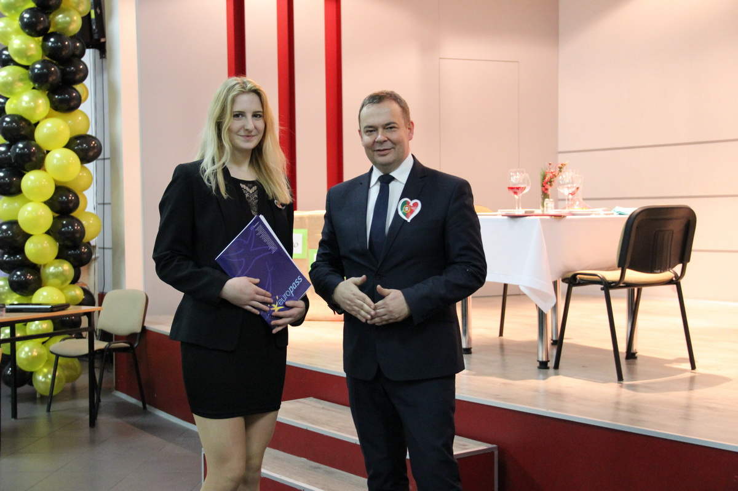
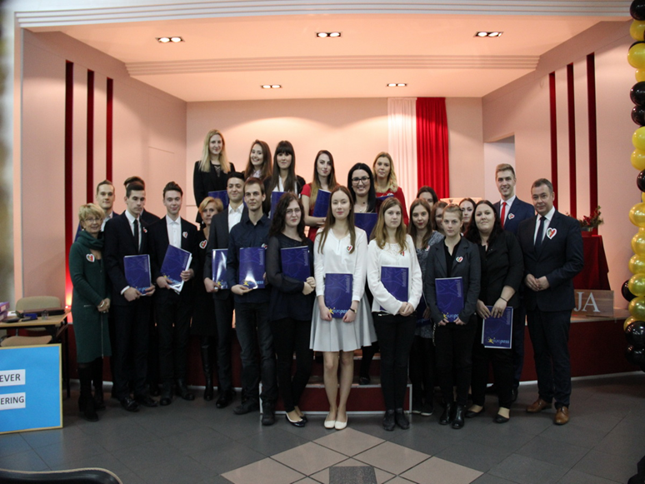
Działania kończące mobilność
Konferencje podsumowujące wyjazdy

Slide 29
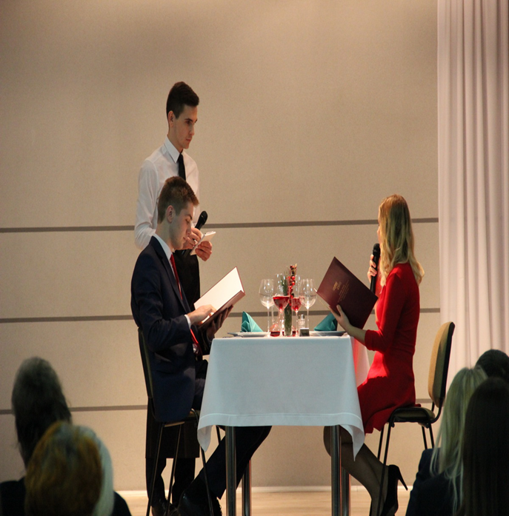

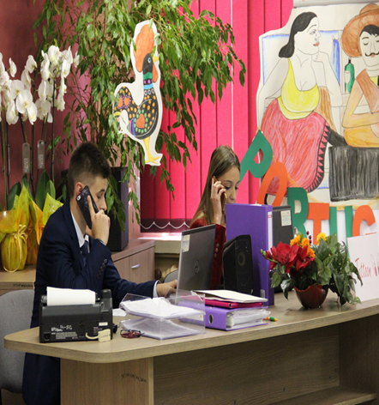
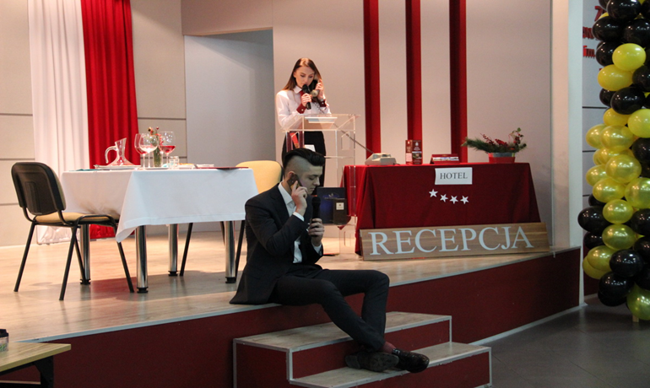

Slide 30

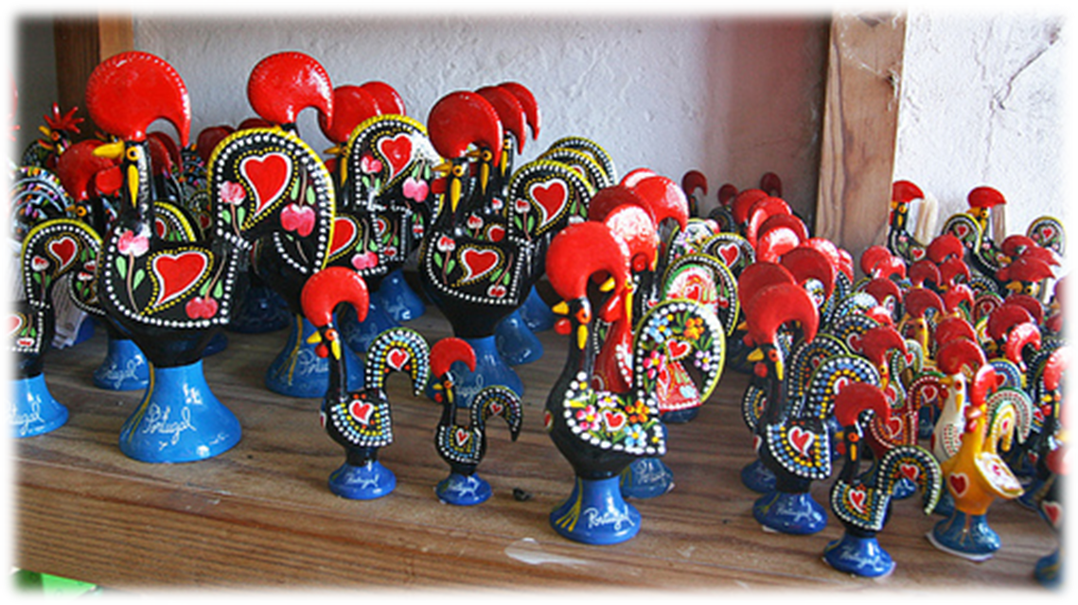
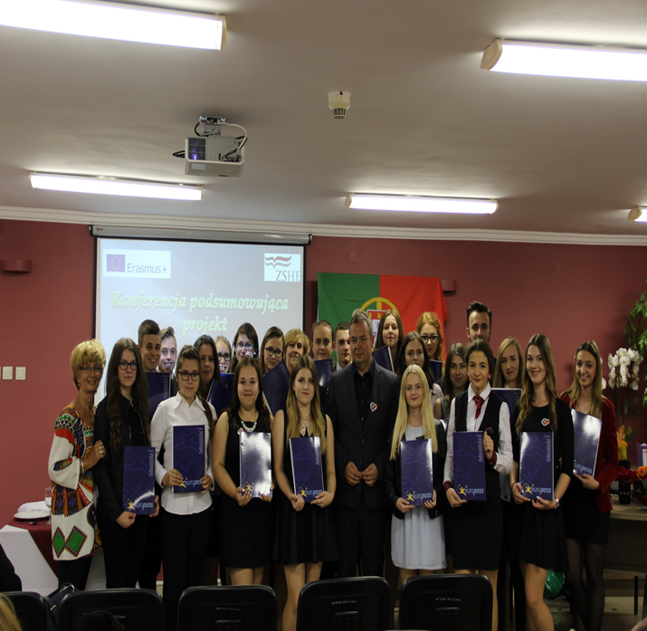
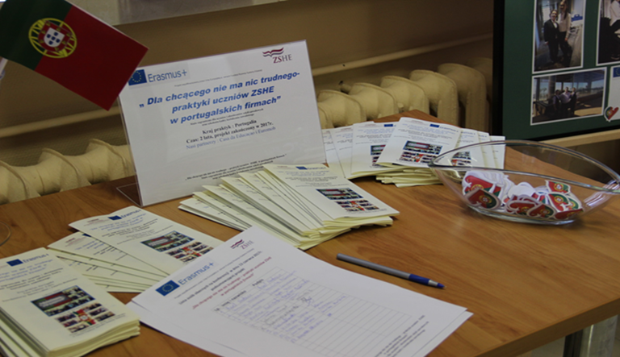

Slide 31
Wypowiedzi uczniów
„Od kiedy uczymy się w ZSHE marzyliśmy
o praktykach zagranicznych. Dostaliśmy taką szansę. Wyjechaliśmy do Lizbony. Poznaliśmy tajniki pracy oraz zdobyliśmy duże doświadczenie.
Wierzymy, że pomoże nam to w znalezieniu przyszłej pracy. Uważamy, iż praktyki w Portugalii były jednymi z cenniejszych doświadczeń w naszym życiu. Jesteśmy zadowoleni z wyborów, które doprowadziły nas do tej szkoły. Portugalia to piękny kraj, nigdy nie zapomnimy również widoków, które mogliśmy oglądać dzięki wyjazdowi.
Dziękujemy!!!”

Slide 32
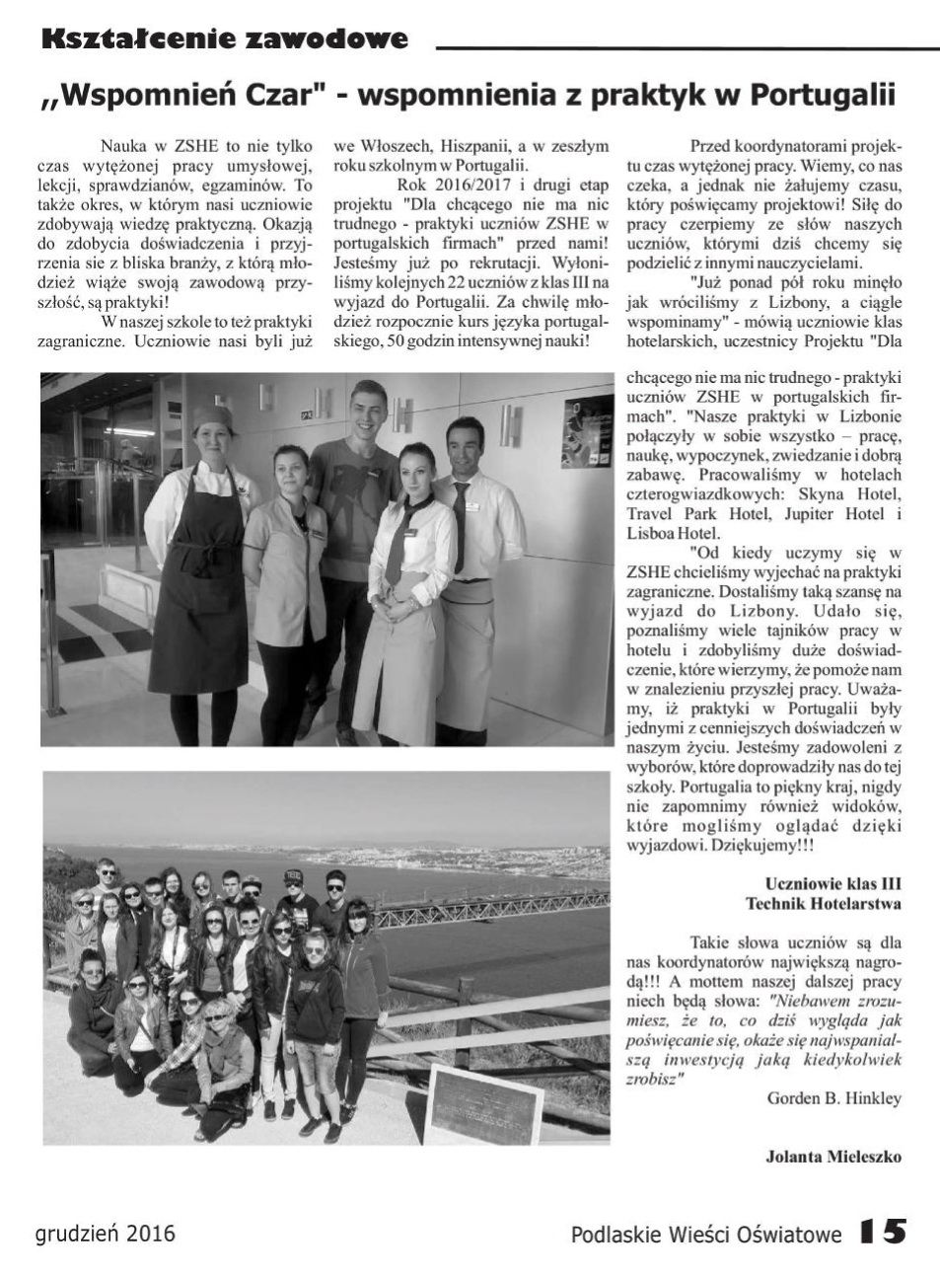
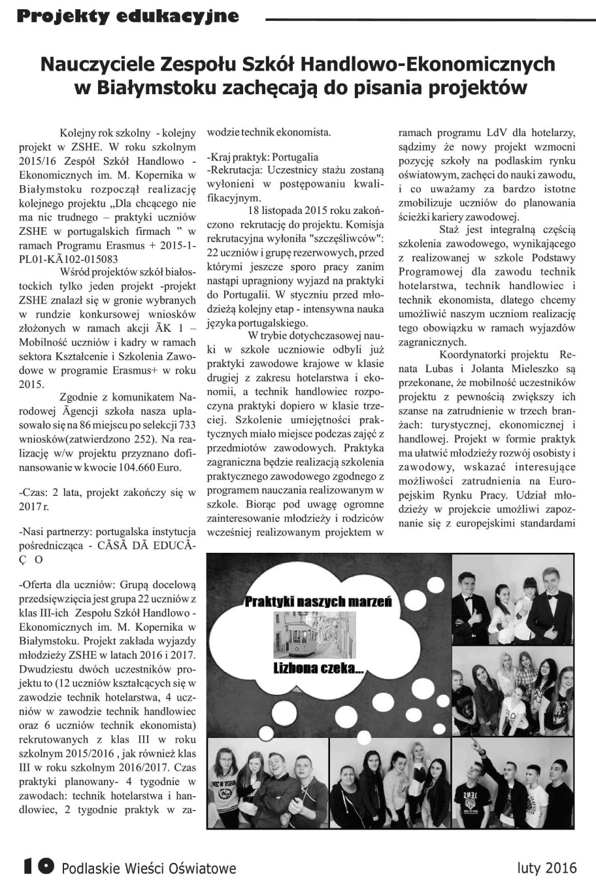

Slide 33



Projekty realizowane w ramach karty jakości mobilności:
„Innowacyjne i skuteczne kształcenie zawodowe
w ZSHE”- praktyki uczniów i job shadowing nauczycieli
"Nauczycielem wszystkiego jest praktyk”-
  - staże zagraniczne uczniów ZSHE
  i job shadowing nauczycieli w Hiszpanii,
  Portugalii i Grecji

Slide 34

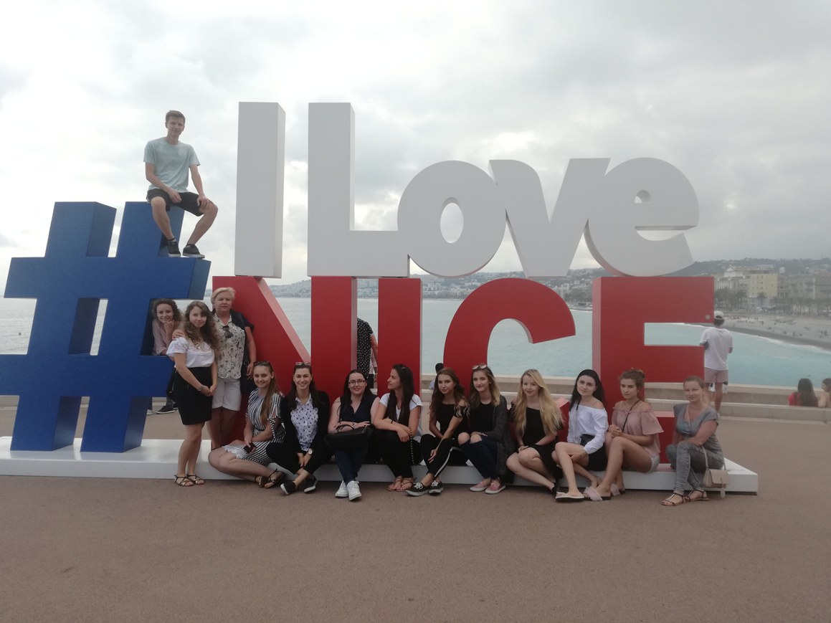
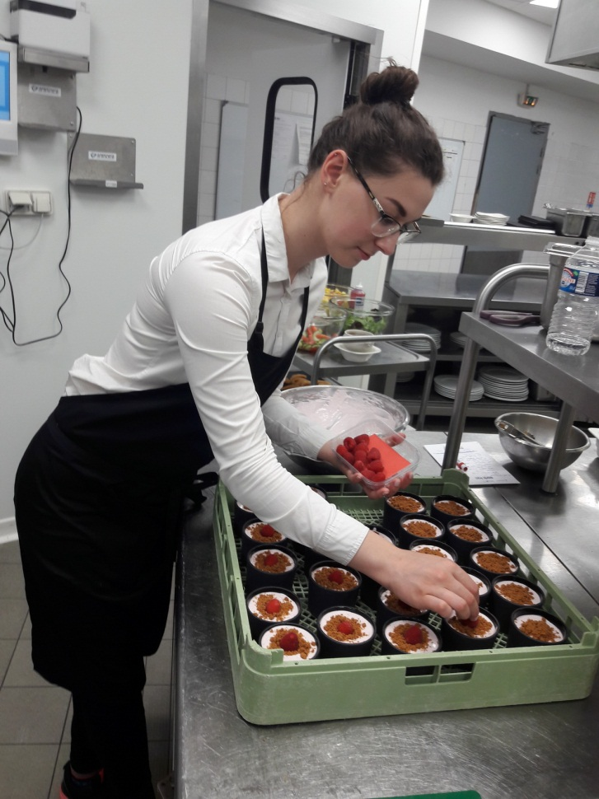
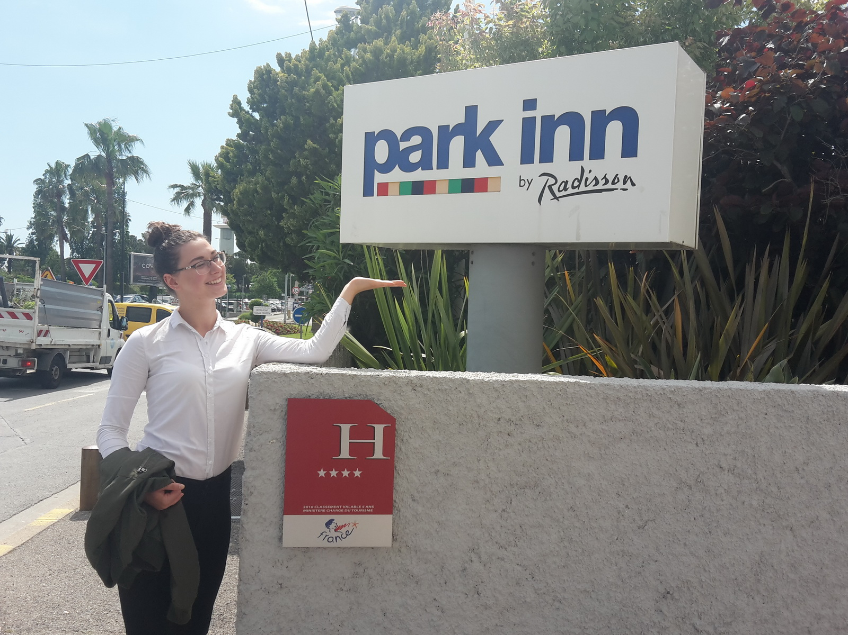
„Innowacyjne i skuteczne kształcenie zawodowe w ZSHE”- praktyki uczniów i job shadowing nauczycieli

Slide 35
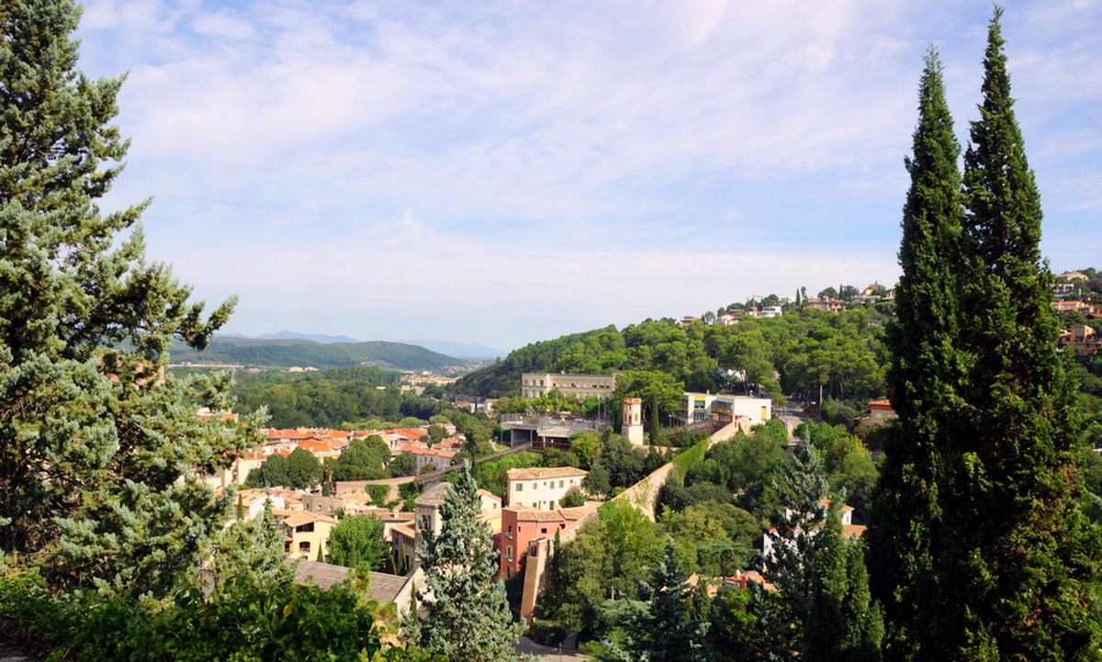
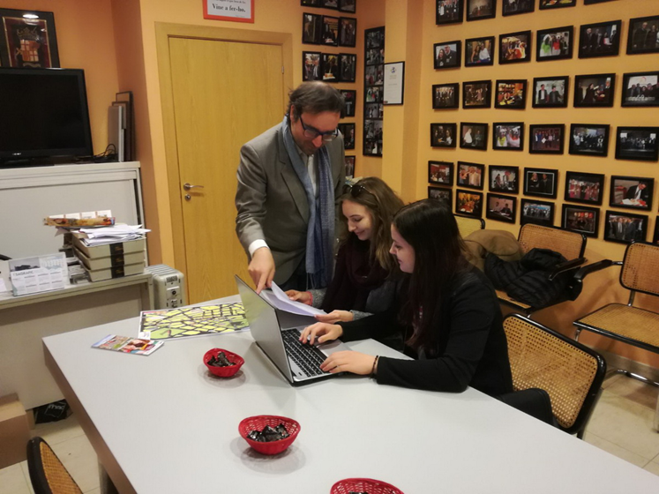
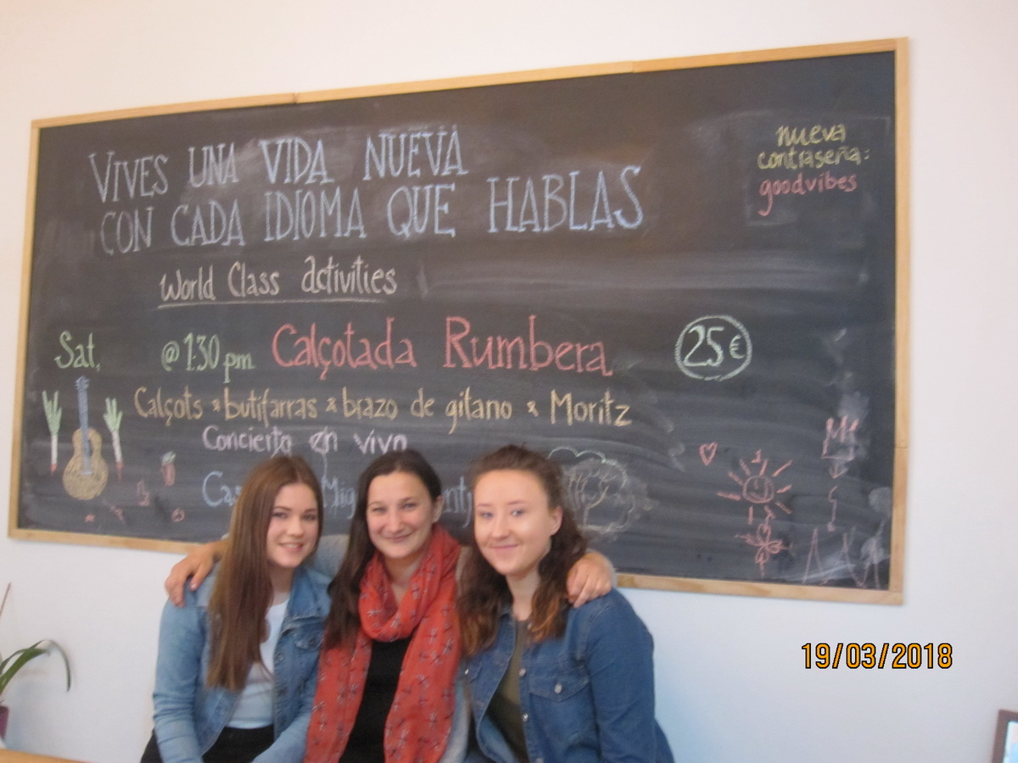
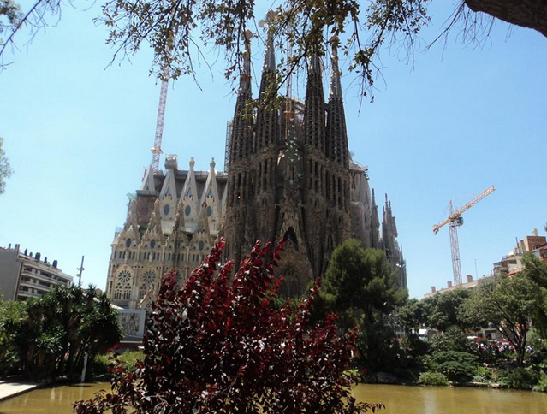

Slide 36
Szczegółowy opis działań projektowych znajduje się na stronie internetowej szkoły
(w zakładce projekty )
https://www.ekonomik.bialystok.pl/
Dziękuję za uwagę:
Wojciech Janowicz
Dyrektor
ZSH-E w Białymstoku

